Slide 1
国際線形加速器(ILC)での Little Higgs with T-parity模型の Z_{H}Z_{H}解析
８月６日 夏の学校
東北大学 加藤恵里子

Slide 2
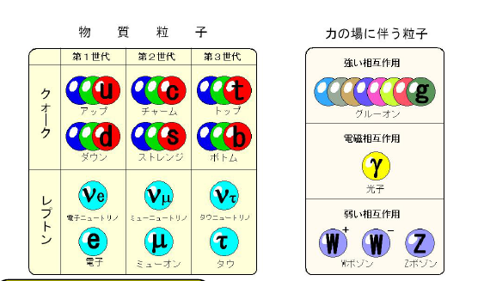
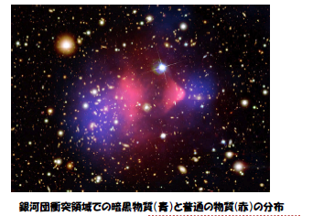
標準模型
標準模型の不完全性
ダークマターの予言
粒子の質量の予言
階層性問題（不自然さ）
Etc….
->新しい理論模型が必要
新しい物理
超対称性模型(SUSY)
余剰次元模型
リトルヒッグス模型
etc..
ＩＬＣではヒッグス研究と
新物理の検証を目的としている。
2

Slide 3
小さな階層性問題
Ｈｉｇｇｓの質量は…
実際に測定されるHiggs の質量
裸の質量
補正項
Λ ： 理論の適用限界のエネルギースケール
標準模型の Λ エネルギースケールの問題
Fine tuning Λ<1 TeV
電弱精密測定の結果 Λ>10TeV
この２つエネルギースケールに矛盾がある！

Slide 4
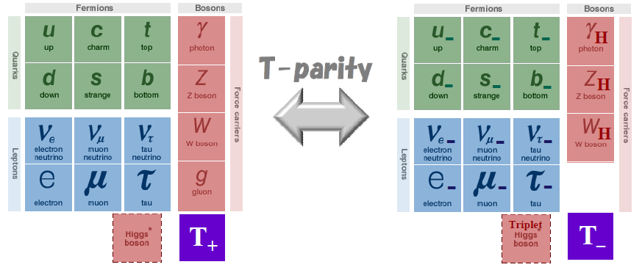
Little Higgs with T parity模型
小さな階層性問題の解決策として提唱
重いゲージボソンの質量はいずれも４００ＧｅＶ以下なので重心エネルギー1TeVで生成可能。
A_{H} はダークマター候補。
標準模型粒子
リトルヒッグスパートナー
重いゲージボゾンの質量
新しい物理の
対称性の破れに起因
m_{AH} = 81.9 GeV
m_{WH} =368 GeV
m_{ZH} = 369 GeV

Slide 5
解析の動機
Little Higgs with T-parity(LHT) は新しいゲージ粒子:A_{H},Z_{H},W_{H} を予言する。
新しいゲージ粒子の質量の測定によって真空期待値fが求められる。
今回は1TeVでのe⁺e⁻ → Z_{H} Z_{H} の解析をし、 ILC でどのくらいf が精密に測定できるかシミュレーション検証する。

Slide 6
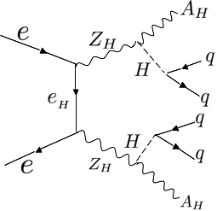
解析の対象
信号（4 jet ）
e⁺e⁻ → Z_{H} Z_{H} (99.52fb)
背景事象(4 jet)
e⁺e⁻ →WW (3069fb)
e⁺e⁻ →tt (192.9fb)
e⁺e⁻ → WWZ (63.86fb)
e⁺e⁻ → ννWW (14.67fb)
A_{H} はダークマター候補
√s = 1 TeV
積分ルミノシティー=500 fb⁻¹
Higgs質量=134GeV

Slide 7
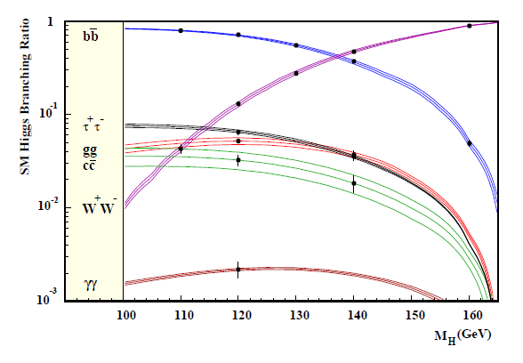
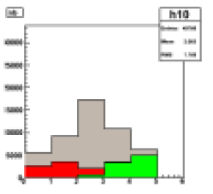
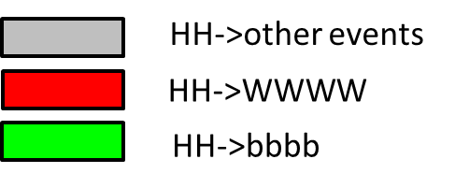
Higgs の崩壊分岐比
Higgs の崩壊分岐比
シミュレーション情報
# of b tagged jets
Higgs 質量 =134GeV のとき
Br(h→bb) =42.35%
Br(h→WW)=39.57%
Br(h→ZZ) =5.50%
Br(h→ττ)= 5.21% etc
134GeV

Slide 8
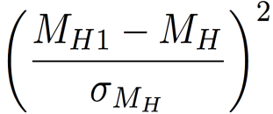
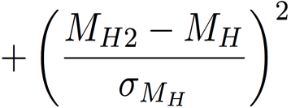
Higgs粒子の再構成
正しいjetの組み合わせを探す必要がある。
ここでは強制的に４jetとみなす。
χ² が最小になるjet のペアを正しいペアとする。
₄C₂ /2 =3 通りの Higgs の
再構成の仕方がある。
８ＧｅＶどこから？？

Slide 9
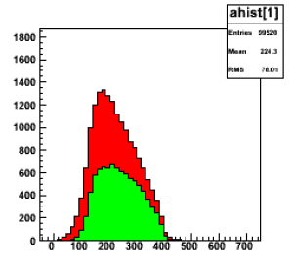
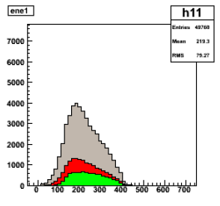
再構成したHiggsのエネルギー分布
Higgsの エネルギー分布のエッジがA_{H} と Z_{H} 質量を情報を含む。
エッジをちゃんと決めたい
Higgs のエネルギー分布の立ち上がりがH->WWのレプトニック崩壊によるエネルギー欠損の為シフトしている。
H->WW レプトニック崩壊の事象を取り除きたい。
Higgs エネルギー分布
エッジをちゃんと決めたい
レプトニックな
欠損 事象
によるシフト
シフト
GeV
GeV

Slide 10
レプトン 同定
孤立した レプトン事象
レプトンと共にでてくる飛跡はない。
コーンエネルギー
レプトンの
飛跡
$$θ$$
Θ=25°
小さなコーンエネルギー,大きな飛跡エネルギー
孤立したlepton 飛跡
l
W
ν
同定したくて削除したいもの

Slide 11
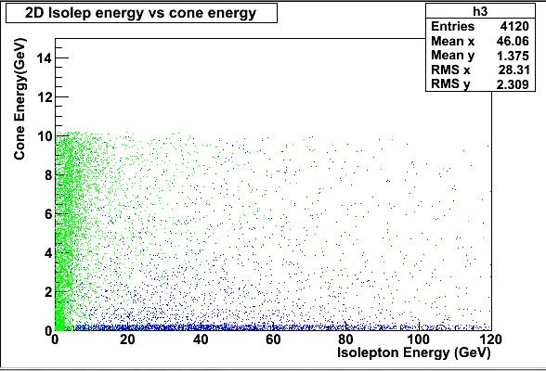
飛跡エネルギー対コーンエネルギー
H->WW レプトニック崩壊事象を同定したい。
図の赤線より下の事象を WW レプトニック崩壊事象と同定する。
レプトン同定
コーンエネルギー(GeV)
H->WW->eeνν,μμνν
H->WW->eeνν,μμνν 以外
間違ってレプトンと同定する確率 9.44%
レプトン選択効率 94.51%
飛跡エネルギー(GeV)

Slide 12
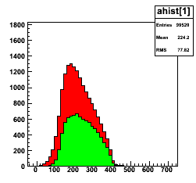
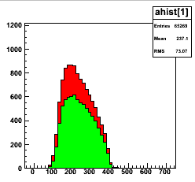
レプトン同定 と エネルギーシフト
孤立したレプトン同定の事象を取り除いた
Higgsのエネルギーのエッジの立ち上がりの領域でのエネルギーシフトを最小化できた
Higgs のエネルギー分布
H->WW レプトニック
崩壊事象削除
GeV
GeV

Slide 13
背景事象除去
イベント数 | ZHZH (H->all) | ZHZH (H->bb) | ZHZH (H->WW) | WWZ | ννWW | WW | tt
カットなし | 49760 | 8785 | 7670 | 31933 | 7336 | 1947408 | 96472
χ²<60 カット | 38238 | 8071 | 5193 | 6410 | 1211 | 1448313 | 59278
孤立レプトン同定 カット | 29330 | 8011 | 3066 | 3136 | 1138 | 125499 | 38648
b-tag jet数 | 23525 | 7992 | 849 | 744 | 96 | 4145 | 29541
Back to back 生成からの角度のずれ | 18989 | 6381 | 686 | 227 | 86 | 994 | 1749
選択効率 | 38.2% | 72.6% | 8.94% | 0.711% | 1.17% | 0.0510% | 1.82%
信号事象の統計の有意性
130.5

Slide 14
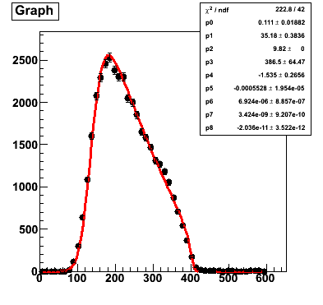
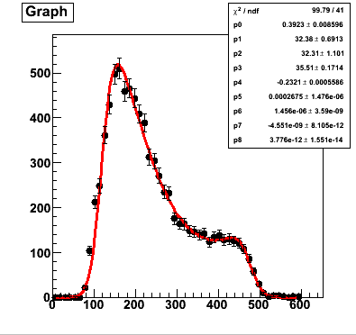
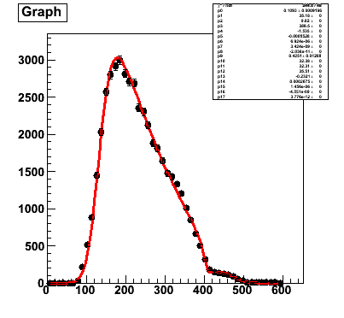
質量の導出
信号と 背景事象のフィットした。
フリーパラメーター: 信号は高さとエッジ。背景事象は高さのみ
2つのエッジより A_{H} と Z_{H} の質量が導出できる。
2 つの誤差関数×6次関数
Higgs エネルギー分布
信号事象
背景事象
全ての事象
GeV
GeV
GeV

Slide 15
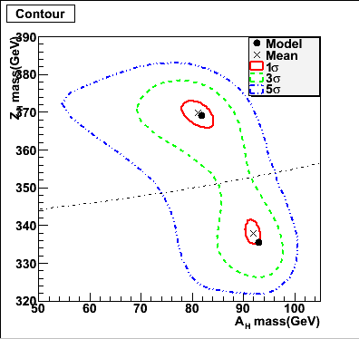
A_{H} Z_{H} の2次元質量フィット
質量フィットの結果、二解生じる。そのうちの正しい解は…
A_{H} 質量 82.71±3.45GeV (真値 81.90GeV)
Z_{H} 質量 366.1±4.7GeV (真値 369.0 GeV)
質量分解能 A_{H} 4.17% Z_{H} 1.28%
A_{H} Z_{H} の等高線プロット
Z_{H}質量（ＧｅＶ）
正しい解
間違った解を消す必要がある。
異なる解
A_{H} 質量（GeV）

Slide 16
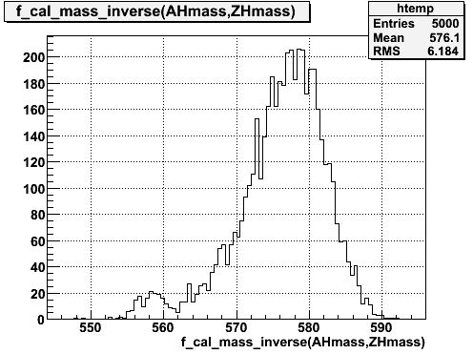
真空期待値
正しい解のA_{H}と Z_{H}の質量を使って真空期待値が導出された。
f: 576.1±6.2 GeV (真値 580GeV)
真空期待値
σ
GeV

Slide 17
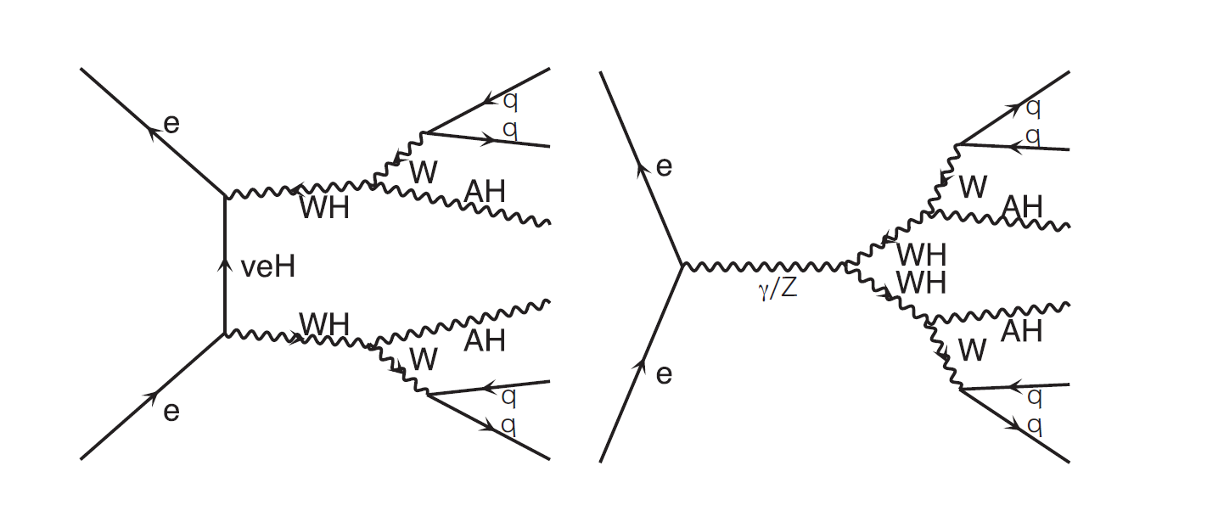
他の崩壊過程も合わせての 同時フィット
正しい解を選ぶために他のモードも加えた。
A_{H} はe⁺e⁻ →W_{H}W_{H}にも共通して現れることを利用してZ_{H}Z_{H}と合わせて同時フィットを行った。
e+e-→ (120fb)
e+e-→ (99.52fb)
W_{H}W_{H}
Z_{H}Z_{H}
(m_{ZH} ,m_{AH})
(m_{WH} ,m_{AH})
同時フィット

Slide 18
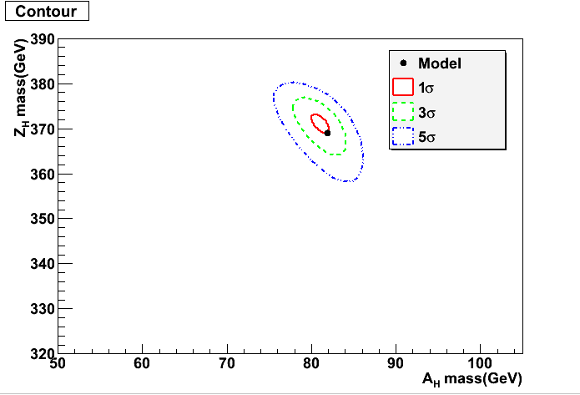
同時フィットの等高線プロット
A_{H} がW_{H}W_{H}&Z_{H}Z_{H ,} 両過程に出てくるので同時フィットを行った。
2つの解のうち正しい解に１つ絞ることができた。
A_{H} Z_{H} W_{H}において全て質量分解能が向上した。
実施前
実施後
Z_{H}Z_{H}
Z_{H}Z_{H}
Z_{H}質量（ＧｅＶ）
Z_{H}質量（ＧｅＶ）
A_{H} 質量（GeV）
A_{H} 質量（GeV）

Slide 19
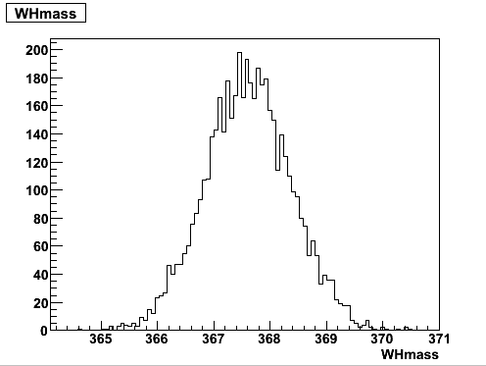
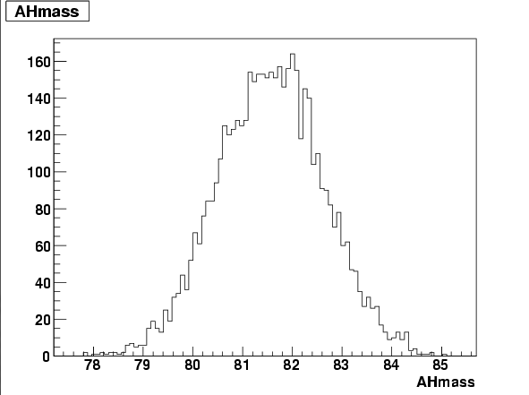
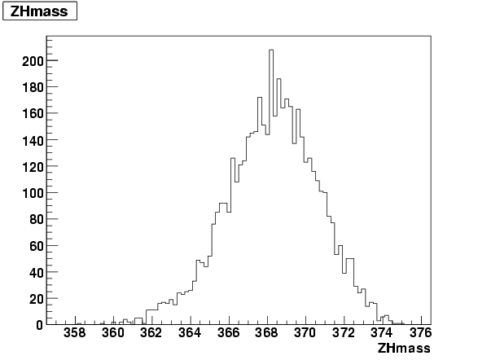
同時フィットの結果
Z_{H}mass
全ての重いゲージボソン(Z_{H} A_{H} W_{H}) の質量分解能は同時フィットを通して改善された。
A_{H}mass
質量分解能の変化
A_{H}mass=81.56±1.06 GeV
Z_{H}mass=368.2±2.4 GeV
W_{H}mass=368.1±0.7 GeV
True A_{H} :81.9 Z_{H} :369 W_{H}:368
質量分解能 | A_{H} (前) | A_{H} (後) | W_{H}/Z_{H} (前) | W_{H}/Z_{H} (後)
W_{H}W_{H} | 1.4% | 1.3% | 0.23% | 0.20%
Z_{H}Z_{H} | 4.2% | 1.3% | 1.3% | 0.56%
Performed the following process 5000 times:
fluctuate the normalization by a Gaussian with standard deviation the magnitude of statistical error
fit and find mass

Slide 20
まとめ
Little Higgs with T-Parity模型は小さな階層性問題の解決策として提唱された。
模型で重いゲージボソンが予言されるので、ＩＬＣでの質量分解能を求めた。
近く隣り合う2解の質量解が得られた。
真空期待値は576.1±6.2 GeV 得られた。
同時フィットを通して一つの解に絞ることができ、全ての重いゲージボソンの質量分解能が向上した。
A_{H} Z_{H} W_{H}の質量分解能はA_{H} 1.3% Z_{H} 0.56% W_{H} 0.20%
同時フィットでの真空期待値の導出を今後行う予定。

